Slide 1
抽象语法树的构造及相似度计算
MG1733024 姜人和

Slide 2
目录
研究问题
方法概述
实验设计

Slide 3
研究问题
如何得到代码的抽象语法树（简称AST）？
  如果把代码视作结构化文档（如XML），那么抽象语法树就是它的文档对象模型（简称DOM）
  Eclipse JDT提供了对AST进行生成、遍历、修改的API，在org.eclipse.jdt.core.dom包下，包括ASTParser、ASTVisitor、ASTRewriter等
如何计算AST的相似度？
  AST作为一种节点和边都带有属性的树，通过计算树的最短编辑距离（简称TED）来计算AST的相似度
  采用ZhangShasha算法计算TED，它是一种动态规划算法，时间、空间开销很大

Slide 4
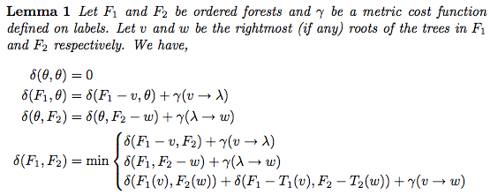
方法概述
输入：待比较的源代码S1，S2
输出：S1和S2对应AST间的相似度
1. T1和T2分别为S1、S2对应的AST
2. 将T1和T2中的树节点的类型作为标签
3. TED = T1和T2的最短编辑距离
4. 相似度 = 1 - TED / (T1节点数 + T2节点数)

Slide 5
实验设计
实验目的：AST相似度比文本相似度更能反映代码结构相似程度
选取了两段实现方式类似的学生代码（不含注释）作为输入，使用两种方式计算相似度：
  根据二者的AST最短编辑距离计算相似度（本文方法）
  根据二者的字符串最短编辑距离计算相似度(1 - SED / Max(s1,s2))

Slide 6
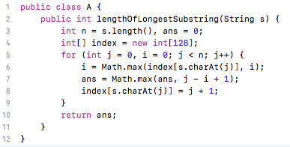
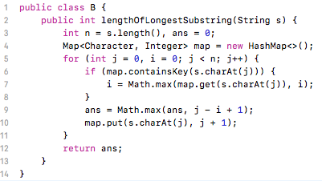
实验结果
TED | 27
DegreeByTED | 0.85
SED | 93
DegreeBySED | 0.72

Slide 7
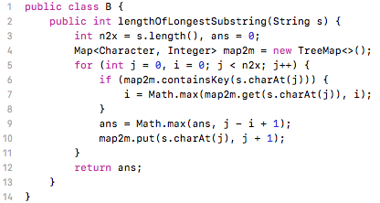
实验结果
TED | 27
DegreeByTED | 0.85
SED | 105
DegreeBySED | 0.70

